Slide 1
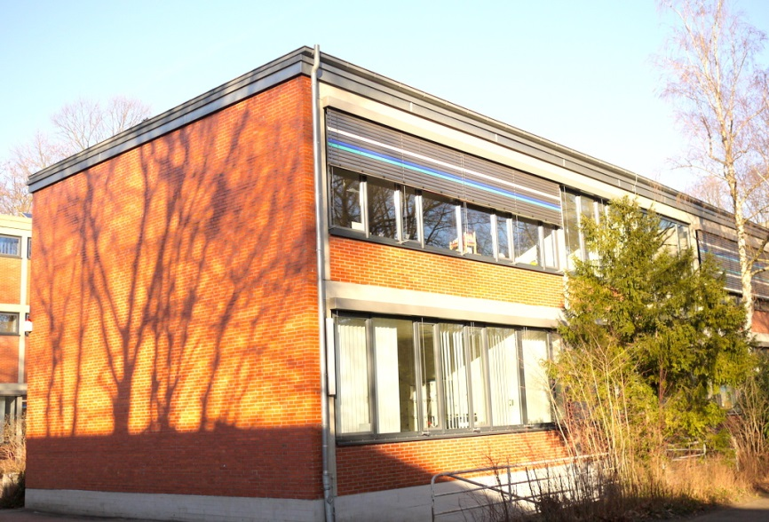
Anmeldung
Erstklässler
2022/23
16.02.2022

Slide 2
Hebelschule 2021/22
Programmpunkte
Die Hebelschule stellt sich vor
Auf dem Weg zum Schulkind
Die ersten Wochen an der Hebel-Grundschule
Stundentafel
Organisation Ganztag
Betreuung Halbtagskinder
Eva-Maria Meder, Hebelschule Karlsruhe 2

Slide 3
Hebelschule 2021/22
Entwicklungsmodell Hebelschule
zweizügige Grundschule
seit dem Schuljahr 2014/15 Ganztagsschule
Ganztagsbetrieb findet Mo. – Do. statt
Betreuungsangebot nach Wunsch freitags bis 16.00 Uhr
Eva-Maria Meder, Hebelschule Karlsruhe 3

Slide 4
Hebelschule 2021/22
Pädagogisches Konzept
Wir sind eine Grundschule mit sport- und bewegungs- erzieherischem Schwerpunkt
Vielfältige Angebote außerhalb des Klassenverbandes für jahrgangsgemischtes Zusammensein.
Eva-Maria Meder, Hebelschule Karlsruhe 4

Slide 5
Hebelschule 2021/22
Schulleben an der Hebelschule
Faustlos (Gewaltprävention und Sozialtraining)
Mein Körper gehört mir (Prävention Missbrauch)
Ateliers
Waldtage
Projekttage
Slow-Mobil
Bibliothek Prinz Max Palais
Regelmäßige Besuche in der eigenen Bücherei
Theaterstarter mit dem Staatstheater
Bundesjugendspiele
Eva-Maria Meder, Hebelschule Karlsruhe 5

Slide 6
Hebelschule 2021/22
Projekttage
Eva-Maria Meder, Hebelschule Karlsruhe 6

Slide 7
Hebelschule 2021/22
Ateliers
Jahrgangsgemischtes Arbeiten an künstlerischen, naturwissenschaftlichen und musikalischen Themen mit hohem praktischem Anteil.
Für die Klassen 2 bis 4
zweimal im Schuljahr, 2 Stunden pro Woche für jeweils 5 Wochen.
Eva-Maria Meder, Hebelschule Karlsruhe 7

Slide 8
Hebelschule 2021/22
Waldtage
Zusammenarbeit mit den Mobis.
Eine Woche erlebnispädagogisches Programm für die ersten Klassen.
Eva-Maria Meder, Hebelschule Karlsruhe 8

Slide 9
Hebelschule 2021/22
AGs als ergänzende Angebote
Klasse 1 und 2 Basteln Spiele (Brett/Tischspiele) Englisch Basteln Malerei Filzen Turnen Fußball Chor Theater | Klasse 3 und 4 Töpfern Filzen Malerei Basteln Fußball Hip Hop Theater Englisch Fischer Technik Chor
Eva-Maria Meder, Hebelschule Karlsruhe 9

Slide 10
Hebelschule 2021/22
RIMA
→ Förderung rechenschwacher Kinder in Kleingruppen
Merkmale für Schwierigkeiten beim Rechnenlernen
Verfestigtes zählendes Rechnen
Schwierigkeiten im Stellenwertverständnis
Grundvorstellungsdefizite
Diagnose und Förderung
DEMAT-Test
Diagnosegespräche
Grundlage für den Förderplan
Teilnahme
Kinder der Hebel-Grundschule
Kinder anderer Schulen der Stadt Karlsruhe
Eva-Maria Meder, Hebelschule Karlsruhe 10

Slide 11
Hebelschule 2021/22
Personalstruktur
Jugendbegleiter
Eltern
Lehrerinnen/Lehrer
Außerschulische
Kooperationspartner
Personal
Erzieher/Innen
Ehrenamtliche Mitarbeiter
z.B. Mittagessen
Schulsozialarbeiterin
Eva-Maria Meder, Hebelschule Karlsruhe 11

Slide 12
Hebelschule 2021/22
Schulsozialarbeit
Frau Roth Tel: 133-5989
Sprechzeiten sind montags, mittwochs, donnerstags und nach Vereinbarung.
Aufgaben:
Beratung und Vermittlung von Hilfen für Schülerinnen, Schüler und Eltern
Beratung von Lehrkräften an Schulen
Unterstützung der Schule bei der inneren Schulentwicklung
Eva-Maria Meder, Hebelschule Karlsruhe 12

Slide 13
Hebelschule 2021/22
Projekte organisiert und finanziert durch die Schulsozialarbeit
Sozial-Kompetenz-Training
Erlebnispädagogische Angebote
Eva-Maria Meder, Hebelschule Karlsruhe 13

Slide 14
Hebelschule 2021/22
Der Übergang vom Kindergarten in die Grundschule
Eva-Maria Meder, Hebelschule Karlsruhe 14

Slide 15
Hebelschule 2021/22
Schritte auf dem Weg zum Schulkind
Besuche der Kooperationslehrerin im Kindergarten
(läuft seit Oktober 2021)
Infoabend entfällt
Schulanmeldung 16.02.2022
„Schnupperstunden in der Schule“
(ab März 2022, pandemiebedingt vorerst ohne Begegnung mit Schulkindern)
Einschulung (17.09.2022)
Eva-Maria Meder, Hebelschule Karlsruhe 15

Slide 16
Hebelschule 2021/22
Hebelschule 2019/20
Ziel der Kooperation
„Übergeordnetes Ziel der Kooperation ist es, dass der Übergang von der Tageseinrichtung in die Schule für jedes Kind gelingt.“ (Verwaltungsvorschrift 2002)
Eva-Maria Meder, Hebelschule Karlsruhe 16

Slide 17
Hebelschule 2021/22
Deswegen:
Verschiedene Aktivitäten der Schulanfänger mit der Kooperationslehrerin, um sich gegenseitig kennen zu lernen;
Austausch zwischen Erzieherinnen und Kooperationslehrerin;
Elterngespräche bei Bedarf, um den individuellen Entwicklungsstand und Förderbedarf (sowie besondere Bedürfnisse) des Kindes zu kennen und zu berücksichtigen.
Eva-Maria Meder, Hebelschule Karlsruhe 17

Slide 18
Hebelschule 2021/22
Schulbereitschaft im Überblick:
Volitional-motivationale Kompetenzen: z.B. Lernbereitschaft, optimistische Lernhaltung, Frustrationstoleranz, Impulskontrolle, Konzentration
Sozial-emotionale Kompetenzen: z.B. Umgang mit anderen Kindern, Verhalten in verschiedenen Gesprächssituationen, Selbstbewusstsein, Selbstständigkeit
Motorische Kompetenzen: z.B. Auge-Hand-Koordination, Stifthaltung, Handgeschicklichkeit
Kognitive Kompetenzen: Merkfähigkeit, Interesse an vielfältigen Themen, Allgemeinwissen, Spracherwerb
Eva-Maria Meder, Hebelschule Karlsruhe 18

Slide 19
Hebelschule 2021/22
Einige Herausforderungen in den ersten Schulwochen:
Sich für den Sportunterricht umzuziehen, sich für die Hof-Pause anziehen sowie
Geschicklichkeit mit Reißverschlüssen,
Klettverschlüssen und Schnürsenkeln
helfen sich schnell für den Unterricht
bereitzumachen.
Eva-Maria Meder, Hebelschule Karlsruhe 19

Slide 20
Hebelschule 2021/22
Schon in der ersten Unterrichtstunde schreiben wir Buchstaben
Die richtige Stifthaltung und sichere Stiftführung verhelfen beim Schreiben lernen zu Erfolgserlebnissen.
Damit der Stift macht, was Kopf und Auge wollen,…
…genaues Ausmalen probieren,
…mit Finger oder Stift Labyrinthe nachspuren.
Eva-Maria Meder, Hebelschule Karlsruhe 20

Slide 21
Hebelschule 2021/22
Arbeitsblätter gestalten, einkleben, abheften.
Ausschneiden, aufkleben, einsortieren – diese Arbeitstechniken gehören zum Schulalltag in der ersten Klasse. Je schneller sie zur Routine werden, umso mehr Aufmerksamkeit bleibt für die Zahlen, Buchstaben, Lieder…..übrig.
Eva-Maria Meder, Hebelschule Karlsruhe 21

Slide 22
Hebelschule 2021/22
Wenn Sie sich und Ihr Kind auf den Schulanfang einstimmen wollen, nutzen Sie Gelegenheiten zum
Basteln, Schneiden, Malen, Puzzeln, Würfeln, Erzählen, Geschichten hören, sich selbständig Anziehen.
Durch die spielerische Beschäftigung gewöhnen sich die Kinder an so manche Anforderung und können die Schule zuversichtlich auf sich zukommen lassen!
Eva-Maria Meder, Hebelschule Karlsruhe 22

Slide 23
Hebelschule 2021/22
Wichtig
Schulbereitschaft bedeutet nicht, dass die Kinder in allen Bereichen genau festgelegte Anforderungen zu erfüllen haben.
Es geht vielmehr darum festzustellen, in welchen Bereichen sie noch Unterstützung brauchen, um sich in der Schule gut weiterentwickeln zu können.
Es geht aber genauso darum, die starken Bereiche zu kennen, um das Selbstvertrauen zu fördern.
Es lohnt sich, mit Zuversicht und Freude auf den Schulanfang zuzugehen!!
Eva-Maria Meder, Hebelschule Karlsruhe 23

Slide 24
Hebelschule 2021/22
Hier noch drei Links:
1. Buchstaben lautieren l: https://www.youtube.com/watch?v=fKyWsQFeP5U
2. Stifthaltung
https://www.jetzt-schulkind.de/schreiben-im-drei-punkt-griff-die-richtige-stifthaltung/
Eva-Maria Meder, Hebelschule Karlsruhe 24

Slide 25
Hebelschule 2021/22
Die ersten Wochen an der Hebel-Grundschule
Eva-Maria Meder, Hebelschule Karlsruhe 25

Slide 26
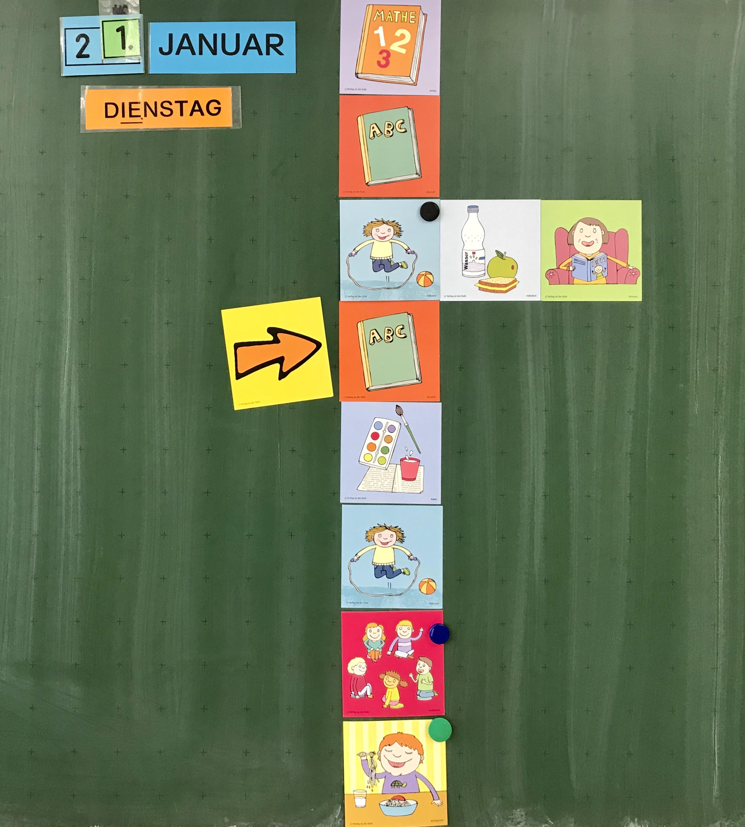
Hebelschule 2021/22
Der Tagesplan
Eva-Maria Meder, Hebelschule Karlsruhe 26

Slide 27
Hebelschule 2021/22
Schreiben vor Lesen
Eva-Maria Meder, Hebelschule Karlsruhe 27

Slide 28
Hebelschule 2021/22
Materialien für die EVA-Zeit
Eva-Maria Meder, Hebelschule Karlsruhe 28

Slide 29
Hebelschule 2021/22
Klassengemeinschaft erleben
Gemeinsames Frühstück
Geburtstag feiern
Gemeinsames Mittagessen (GT)
Hofpausen
Eva-Maria Meder, Hebelschule Karlsruhe 29

Slide 30
Hebelschule 2021/22
Fächer | Klasse 1
Deutsch | 7
Mathematik | 5
Sachunterricht | 3
Musik | 1
Kunst/Werken | 1
BSS | 3
Religion | 2
Förderunterricht | 2
Summe | 24
Eva-Maria Meder, Hebelschule Karlsruhe 30

Slide 31
Hebelschule 2021/22
Möglicher Vormittag einer ersten Klasse
Zeit | Montag | Dienstag | Mittwoch | Donnerstag | Freitag
ab 7.30Uhr | Offener Anfang für GT-Kinder
7.45 - 8.30 | ritualisierter Wochenbeginn D | M | M | D | Lernzeit GT
8.35 - 9.10 | M | Rel. / ORU | D | Rel. / ORU | D
9.10 – 9.20 | gemeinsames Frühstück
9.20 – 9.40 | Aktivpause auf dem Schulhof
9.40 – 10.25 | BSS | D | Sachunter. | M | M
10.30 – 11.15 | D | BSS | BSS | Förderunt. | D
11.15 – 11.30 | Aktivpause auf dem Schulhof
11.30 – 12.15 | Mu | Sachunter. | Förderunter. | Kunst/ Werken | Sachunter.
Eva-Maria Meder, Hebelschule Karlsruhe 31

Slide 32
Hebelschule 2021/22
Möglicher Nachmittag einer ersten Klasse
Zeit | Montag |  | Dienstag |  | Mittwoch |  | Donnerstag |  | Freitag
12.15 | Mittagstisch im Haus Sonnensang oder Spielzeit / Jugendbegleiter / AG´s
13.00 | Spielzeit / Jugendbegleiter / AG´s oder Mittagstisch im Haus Sonnensang
14.15 - 15.00 | Lehrer | Erz. | AGs | Erz. | Lehrer AGs | Erz. | Lehrer/ AGs | Erz. | Erz.
15.00 – 15.45 | Lehrer | Erz. | AGs | Erz. | Lehrer AGs | Erz. | 3. Lehrer/ AGs | Erz.
15.45 – 16.00 | Tagesabschluss Erzieherin / Erzieher
Eva-Maria Meder, Hebelschule Karlsruhe 32

Slide 33
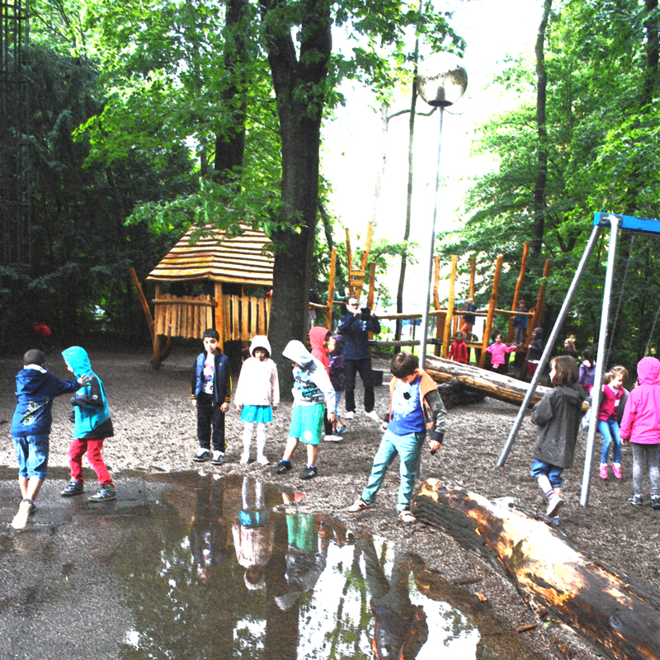
Hebelschule 2021/22
Pädagogische Gestaltungselemente der Mittagspause
spielen
ruhen
lesen
Schulhof
Spielplatz
Bibliothek
Eva-Maria Meder, Hebelschule Karlsruhe 33

Slide 34
Hebelschule 2021/22
Organisation des Mittagessens
Das Mittagessen findet im Haus Sonnensang gegenüber der Hebelschule statt.
Das Essen wird dort frisch zubereitet.
Betreuung durch die Erzieher/Innen und ehrenamtliche Seniorinnen
Kosten: 11 Monate à 54,25 €
Eva-Maria Meder, Hebelschule Karlsruhe 34

Slide 35
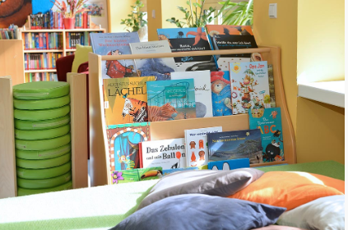
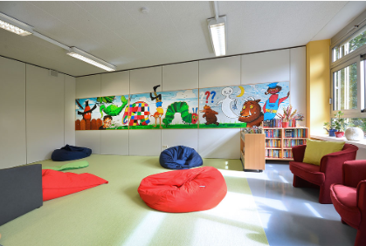
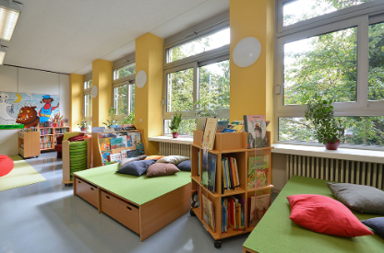
Hebelschule 2021/22
Lese- und Ruheraum
Eva-Maria Meder, Hebelschule Karlsruhe 35

Slide 36
Hebelschule 2021/22
Das Schul- und Sportamt Karlsruhe übernimmt die „Flexible Nachmittagsbetreuung“.
Angebotene zusätzliche Betreuungszeiten:
Mo.-Fr. 16.00 Uhr – 17.30 Uhr 30 €
Fr. 12.00 Uhr – 16.00 Uhr kostenfrei
Eva-Maria Meder, Hebelschule Karlsruhe 36

Slide 37
Hebelschule 2021/22
Ferienbetreuung für die Ganztagsklasse
7 Wochen pro Schuljahr
Von 7.30 Uhr bis 16.00 Uhr
Kosten: 75,00 €/Woche incl. Mittagessen.
Nur wöchentlich buchbar
An gesetzlichen Feiertagen findet keine Ferienbetreuung statt.
Eva-Maria Meder, Hebelschule Karlsruhe 37

Slide 38
Hebelschule 2021/22
$Einteilung der Ferienmodule
Schuljahr 2022/23
Ferienmodul 1: 01.08.2022 - 05.08.2022
Ferienmodul 2: 08.08.2022 - 12.08.2022 2
Ferienmodul 3: 15.08.2022 - 19.08.2022 -
Ferienmodul 4: 31.10.2022 - 04.11.2022
Ferienmodul 5: ?
Ferienmodul 6: ?
Ferienmodul 7: ?
Die Ferienbetreuung vom 01.08.2022 bis zum 19.08.2022 kann wochenweise gebucht werden. angeboten.
Eva-Maria Meder, Hebelschule Karlsruhe 38

Slide 39
Hebelschule 2021/22
Kooperationspartner
Schul- und Sportamt Karlsruhe
im Ganztag
Frau Scheurer/Frau Beer Tel. 133-4130
Frau Frenzel Tel. 133-4118
Frau Gudernatsch Tel. 133-4333
Frau Ollinger (Nachmittagsbetr.) Tel. 133-4129
Frau Rimoldi (Ferienbetreuung) Tel. 133-4140
Informationen erhalten Sie über:
www.karlsruhe.de/schule
Eva-Maria Meder, Hebelschule Karlsruhe 39

Slide 40
Hebelschule 2021/22
Kernzeitbetreuung Halbtagsklasse
7.30 Uhr - 8.30 Uhr
12.15 Uhr - 14.00 Uhr
Kosten pro Monat: 56,00 €
7.30 Uhr - 8.30 Uhr
12.15 Uhr - 13.00 Uhr
Kosten pro Monat: 34,00 €
Eva-Maria Meder, Hebelschule Karlsruhe 40

Slide 41
Hebelschule 2021/22
Hebel-Grundschule
Hebel-Grundschule
Moltkestr. 8
76133 Karlsruhe
Tel: 0721/1334578 Sekretariat: Frau Köhler
0721/1334579 Rektorat: Frau Meder/Frau Tuschl
Fax: 0721/1334978
E-Mail: poststelle@hebel-grundschule-ka.schule.bwl.de
Homepage: www.hebel-grundschule.de
Öffnungszeiten Sekretariat: Mo + Die und Do + Fr
8.30 Uhr bis 13.00 Uhr
Eva-Maria Meder, Hebelschule Karlsruhe 41

Slide 42
Vielen Dank für Ihre Aufmerksamkeit

